Slide 1
Materiaal voor de les
Pen en papier
Om notities te nemen (Ik wil dat je alle rode kaders overneemt)
Maar vooral om oefeningen te maken
Tijdens oefeningen verwacht ik dat je nadenkt en opschrijft wat je bedenkt

Slide 2
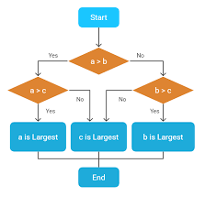
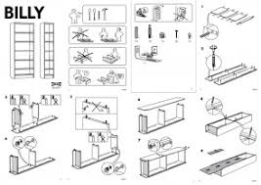
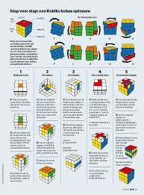
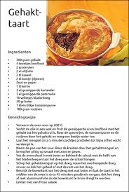
T4 algoritmen
Mnr. Segers

Slide 3

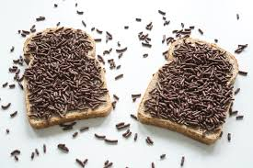
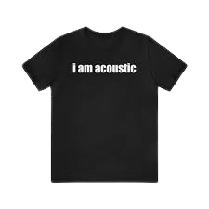
Wat is een algoritme
Hoe leg je een computer uit om een boterham hagelslag te smeren
Maak een instructie om een computer dit te laten uitvoeren? (3 min)

Slide 4
Wat is een algoritme
Een computer kan veel instructies niet interpreteren
Een computer interpreteert alle instructies letterlijk lijntje per lijntje
“Een algoritme is een eindige reeks stappen of instructies die een computer geautomatiseerd volgt om een probleem op te lossen, een vraag te beantwoorden of een beslissing te nemen.”
Eindig: De instructie komen tot een einde
Stapsgewijs: Instructies moeten in de juiste volgorde uitgevoerd worden
Doelgericht: Het lost een probleem op of voert een taak uit

Slide 5
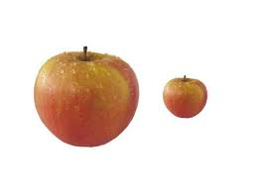
Voorbeelden van algoritmes
Recepten
Routeplanner
Handleiding
Spelregels
Vind het grootste getal als algoritme:
lees A
lees B
als A > B
print A
anders print B

Slide 6
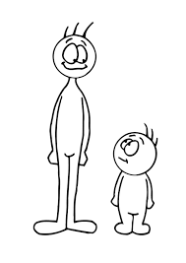
Maak zelf een algoritme
Bedenk een algoritme waarbij je de klas kan sorteren van groot naar klein als iedereen willekeurig op een rij staat

Slide 7
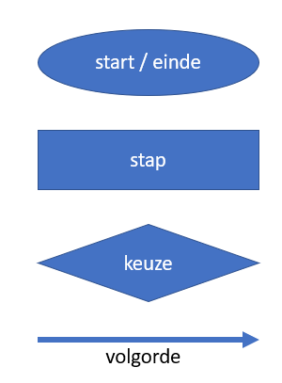
Visuele weergave van algoritmen
Om de stappen van een algoritme zichtbaar te maken gebruiken we flowcharts
Er zijn 3 soorten blokken:
Start en einde (altijd 1 van beide)
Stap of actie
Keuze
Deze worden allemaal verbonden met pijlen (bij keuzes 2 pijlen)

Slide 8
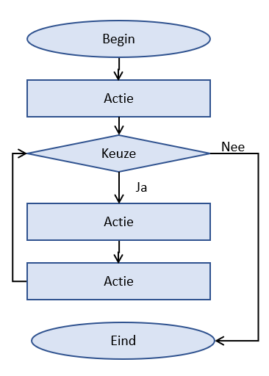
Flowchart voorbeeld
Hier zie je een voorbeeld van hoe een flowchart eruit kan zien. In de blokken staat beschreven wat je moet doen.
Op deze manier kan je goed stap per stap uitvoeren wat er moet gebeuren.

Slide 9
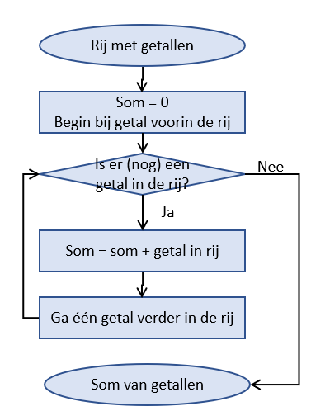
Flowchart voorbeeld: Som van array
Dit is een voorbeeld van een algoritme waarbij we de getallen in een array moeten optellen.
Input: Rij met getallen
Output: Som van getallen
Voorbeeld: [10, 2, 5]

Slide 10
Oefening
Zet volgende code of verhaaltjes om naar flowcharts
1
var leeftijd = ?;
if (leeftijd >= 18) {
println("Je bent volwassen");
} else {
println("Je bent minderjarig");
}
2
Een leerling voert een temperatuur in.
Als de temperatuur lager is dan 0 graden, print het programma “vriezen”. Anders controleert het programma of de temperatuur lager is dan 20 graden. Als dat zo is, print het programma “koud”. In alle andere gevallen print het programma “warm”.
3
var lijst = [?, ?, ?, ?, ?];
var som = 0; var aantal = 0;
for (var i = 0; i < lijst.length; i++) {
som = som + lijst[i];
aantal += 1;
}
let gemiddelde = som / aantal;
println(gemiddelde);

